Slide 1
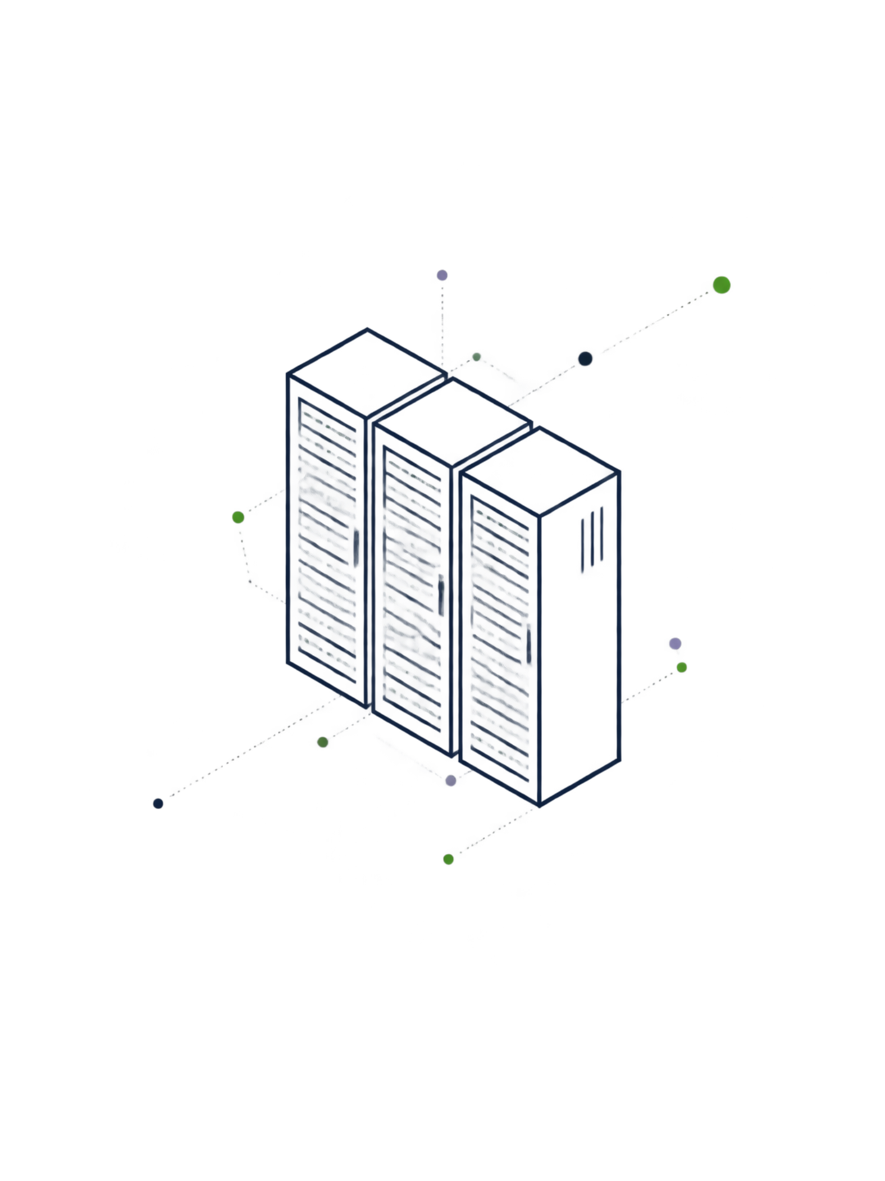
Как выбрать правильную архитектуру
Решение зависит от характера нагрузки, допустимого времени простоя и требований к сохранности данных. Более сложная инфраструктура не всегда лучше — каждый компонент должен иметь конкретное назначение.
Ключевой вопрос: какие сценарии отказа критичны для бизнеса и какие затраты оправданы для их предотвращения?

Slide 2
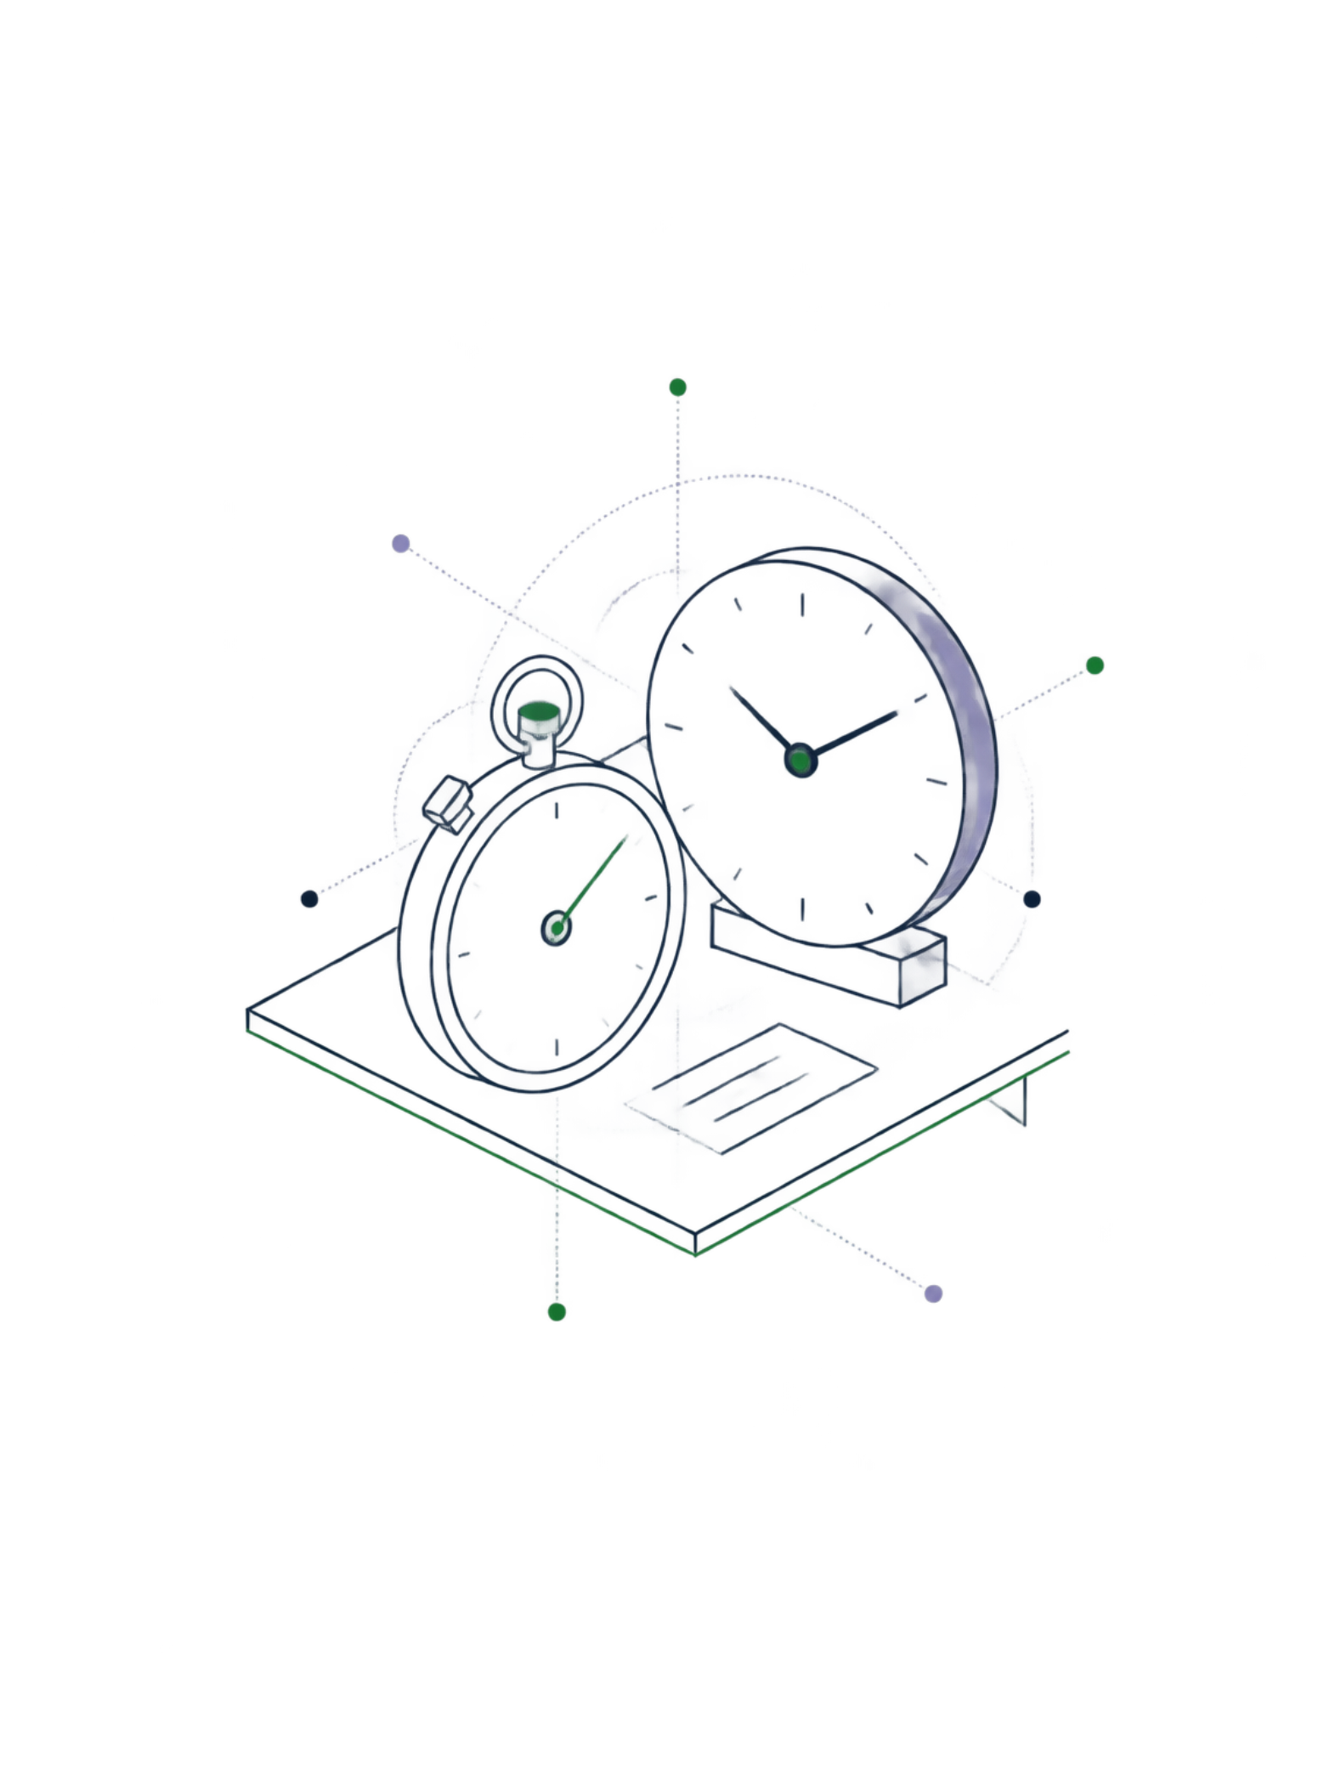
RPO и RTO: метрики отказоустойчивости
RPO
Максимально допустимая потеря данных, измеряемая временем. Нулевой RPO — все подтверждённые операции сохраняются при любом отказе.
RTO
Максимальное время восстановления сервиса. При RTO = 60 секунд система обязана вернуться в рабочее состояние за этот период.
Требования различаются для разных типов отказов: потеря сервера, зоны доступности или целого региона имеют разные последствия.

Slide 3
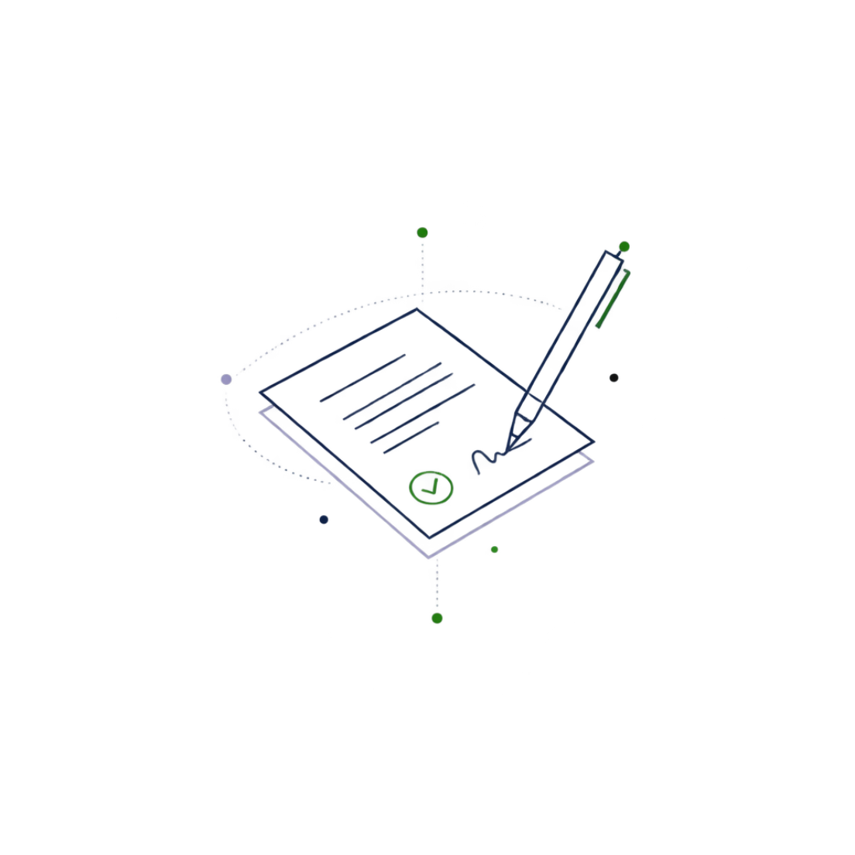
SLI, SLO и SLA: язык соглашений
SLI
SLO
SLA
Измеряемый показатель качества — доля успешных запросов, время ответа. Отражает реальность.
Целевое значение показателя: например, 95% запросов быстрее 500 мс. Задаёт цель.
Формальное соглашение с клиентом, закрепляющее обязательства. Фиксирует ответственность.

Slide 4
Доступность и бюджет простоя
99.95%
50%
Доступность
Порог риска
Допускает около 21 минуты недоступности в месяц.
Если половина бюджета израсходована — система уязвима к новым отказам.
Высокая доступность не означает отсутствие простоев — она означает их предсказуемость и контролируемость. Бюджет расходуется на аварии и плановое обслуживание.

Slide 5
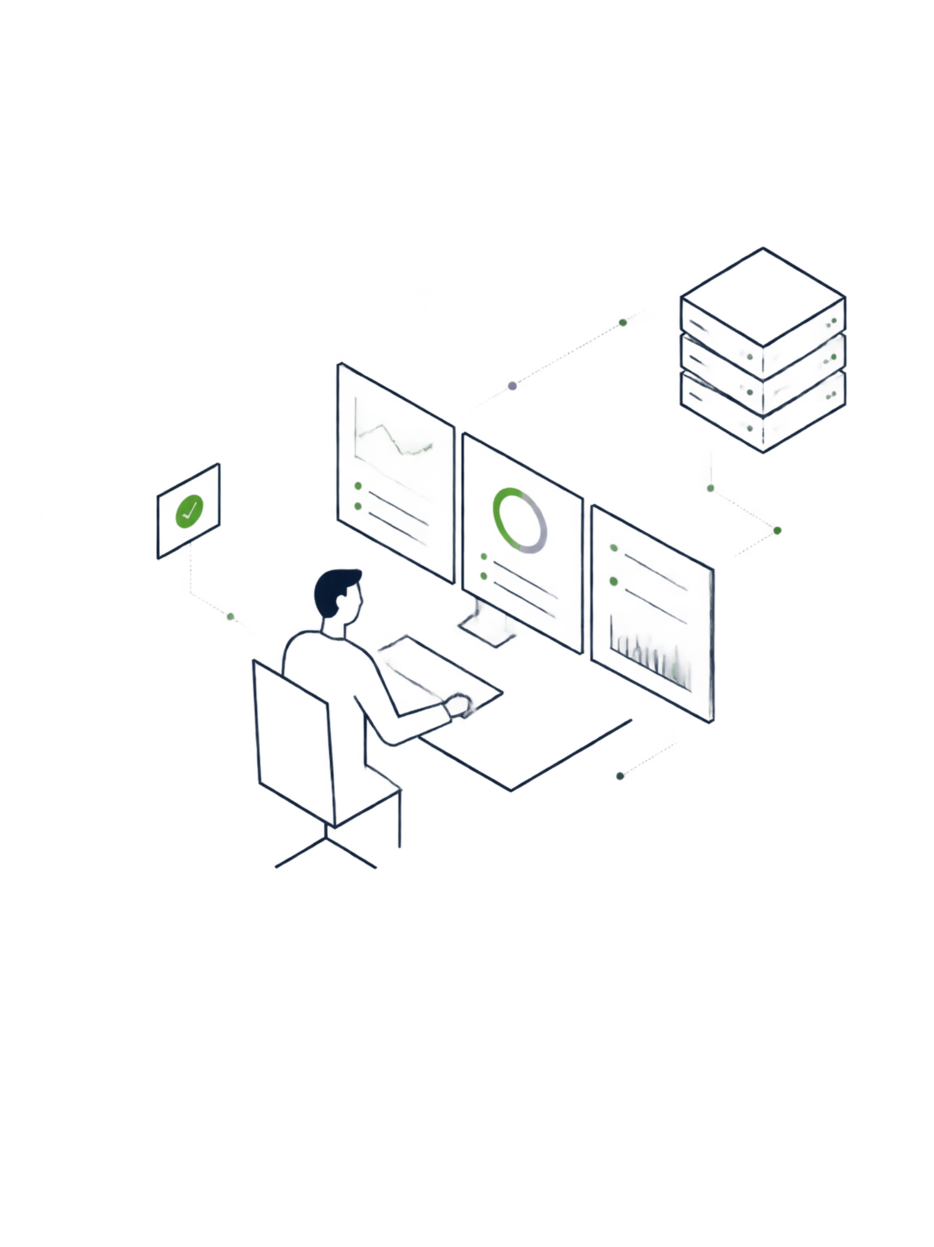
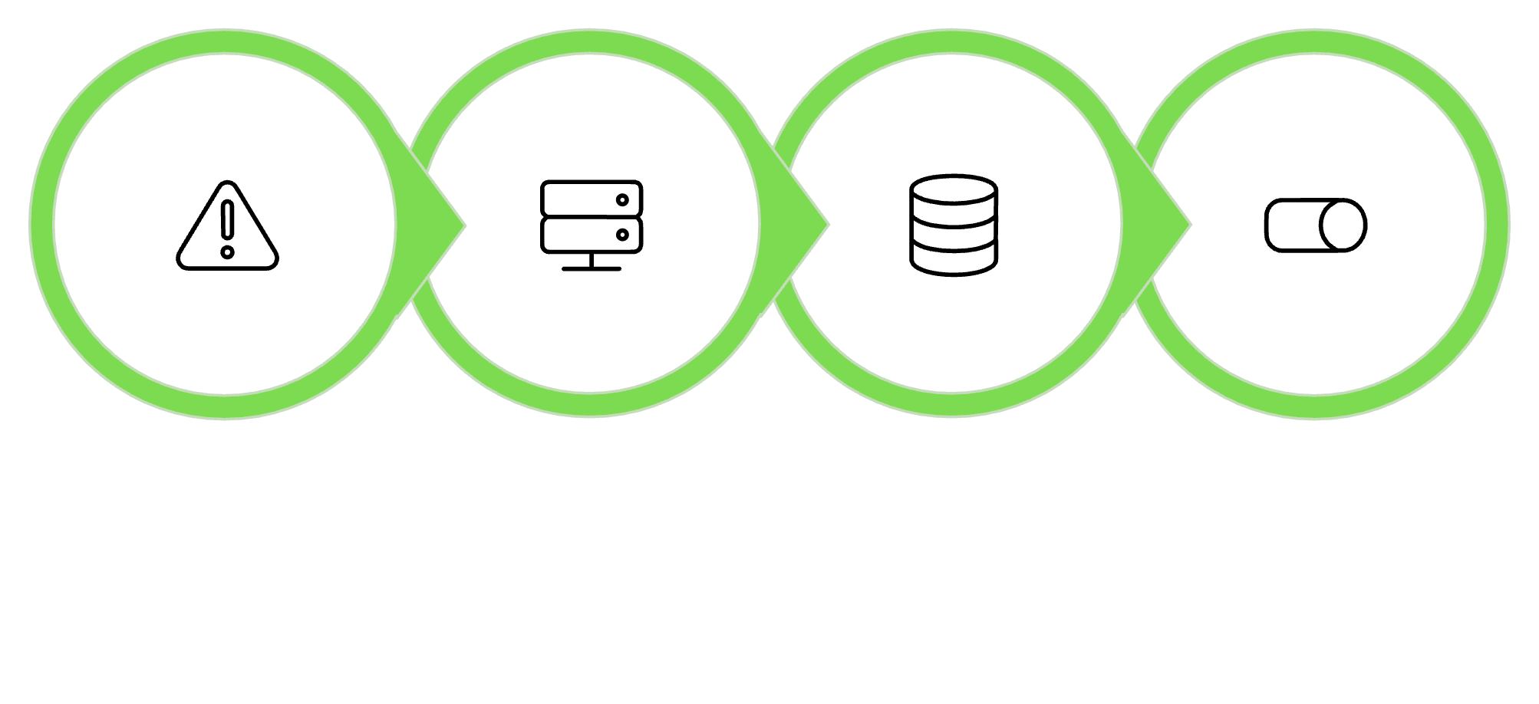
Как система восстанавливается после отказа
Обнаружение
Выбор узла
Запуск PostgreSQL
Переключение клиентов
Автоматизация (Patroni, маршрутизация) сокращает время между этапами. Восстановление процесса — это ещё не восстановление приложения: нужно убедиться, что бизнес-операции действительно работают.

Slide 6
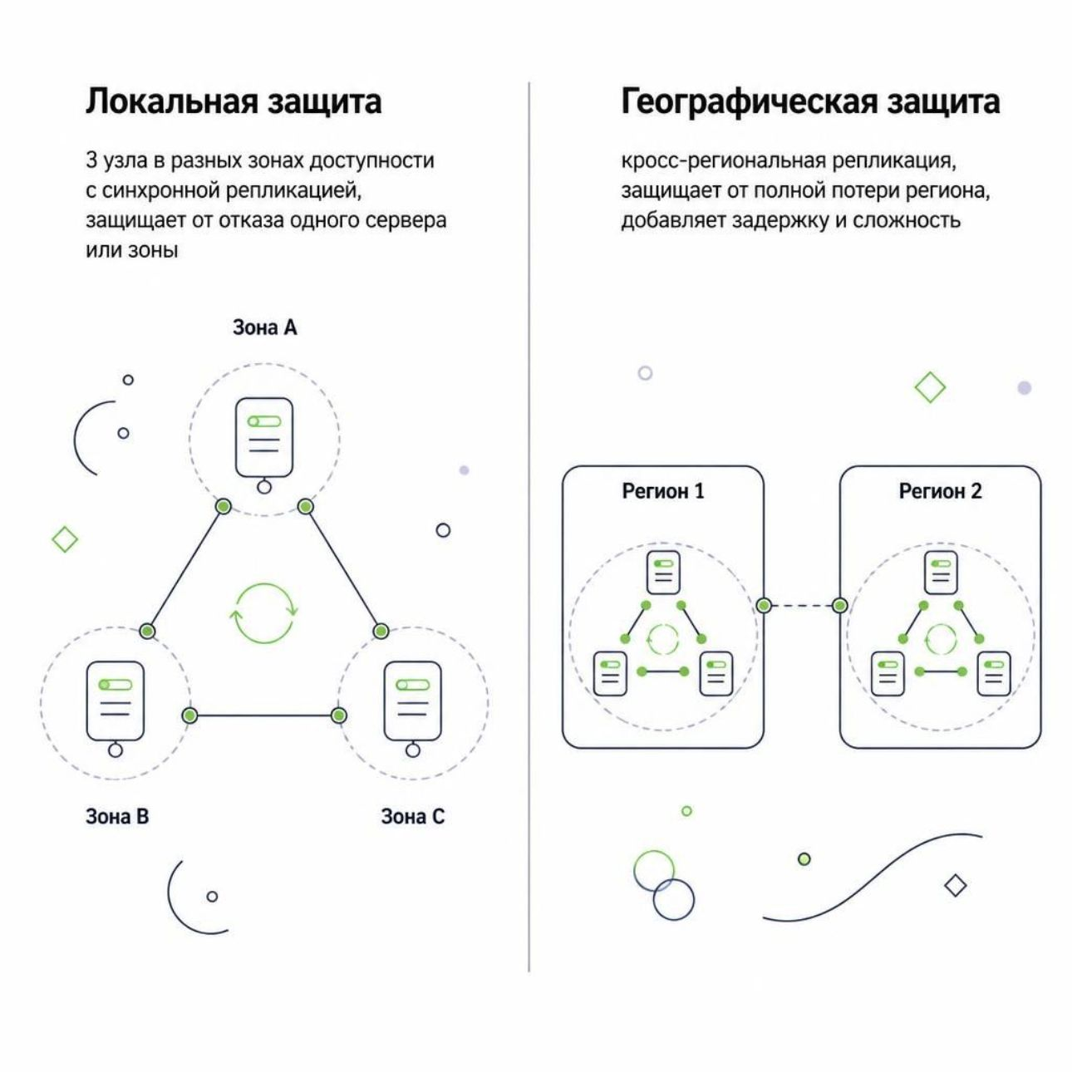

Локальная и географическая защита
Локальная защита — три узла в разных зонах с синхронной репликацией. Сохраняет данные при любом одиночном отказе.
Географическая защита добавляет восстановление после потери целого региона, но вносит задержку и усложняет управление.
Выбор зависит от критичности данных и допустимого RPO.

Slide 7
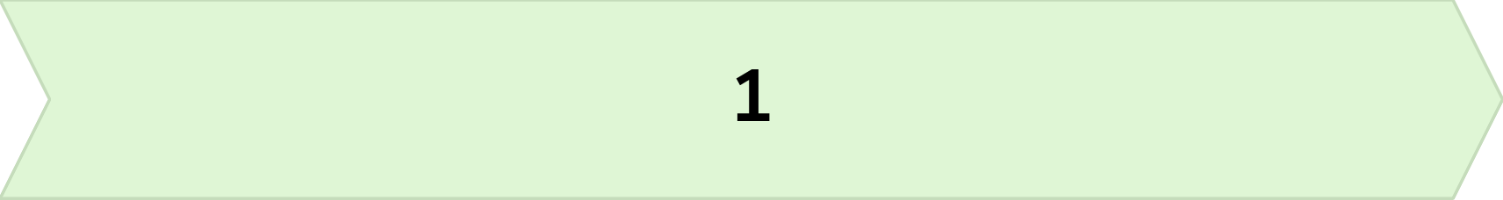
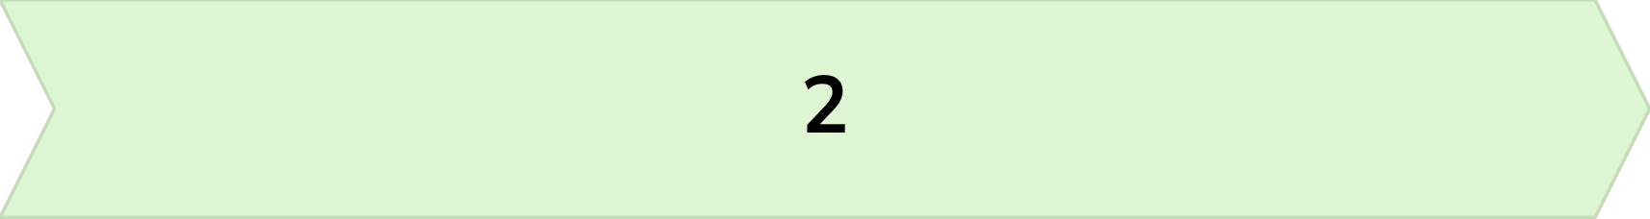
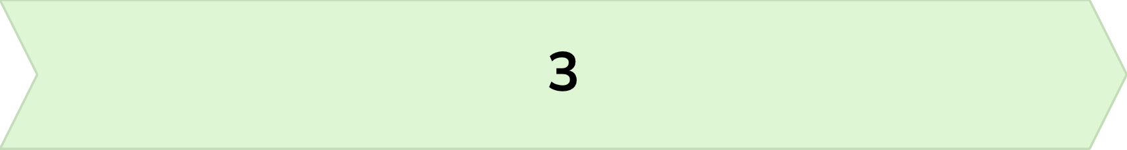
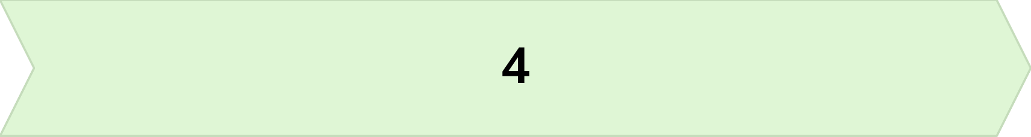
Сравнение вариантов архитектуры
Одиночный сервер
Асинхронная репликация
Резервные копии. Простота, но высокий RTO и риск потери данных.
Быстрее, но может потерять последние изменения при отказе.
Синхронная репликация
Распределённый кластер
Гарантирует сохранность данных, требует доступности всех участников.
Автоматическое переключение. Максимальная надёжность и сложность.
Сравнение должно вестись по единым критериям: RPO, RTO, пропускная способность, задержка и общая доступность.

Slide 8

Проверка SLA во время работы
Соответствие соглашению оценивается на протяжении всего периода эксплуатации. Частые короткие отказы суммируются и могут превысить допустимый бюджет.
При расчёте важно объединять перекрывающиеся интервалы — если два события происходят одновременно, период недоступности считается один раз.
Оставшийся бюджет показывает, насколько система устойчива к дальнейшим проблемам.

Slide 9

Полная стоимость владения архитектурой
Инфраструктура
Сопровождение
Переход
Серверы, хранилище, сеть — видимая часть затрат. Экономия на резервных узлах оборачивается дорогим восстановлением при аварии.
Полноразмерные резервные узлы дороже в обслуживании, но дешевле в эксплуатации при реальных инцидентах.
Затраты на миграцию к новому решению — скрытая, но значимая часть TCO.
Выбор архитектуры должен минимизировать общие затраты, а не только стоимость инфраструктуры.

Slide 10
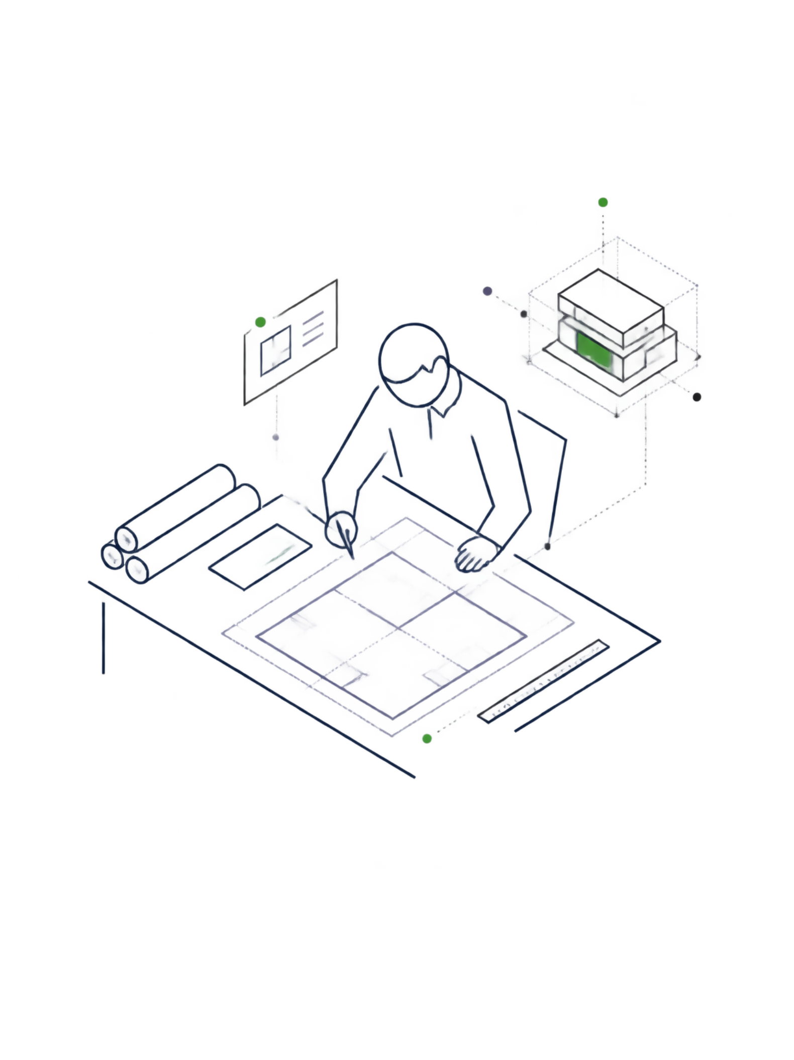
Выбор архитектуры и её приёмка
01
02
Отбор вариантов
Сравнение по стоимости
Соответствие требованиям RPO, RTO и SLA — обязательный фильтр.
Оцениваются TCO и удобство эксплуатации каждого варианта.
03
Тестирование
Сохранность данных, время восстановления и работа под нагрузкой после отказа — проверяются практически.
Решение обоснованно, когда заявленные показатели подтверждены тестами, а затраты соответствуют бизнес-целям.

